Slide 1
SEGMENTASI CITRA DIGITAL
Oleh :
Rahmat Robi Waliyansyah, M.Kom.

Slide 2

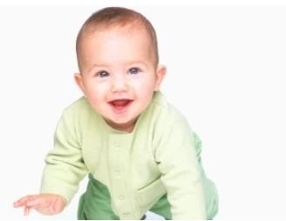

Slide 3
Segmentasi citra digital adalah pembagian daerah citra digital menjadi bagian-bagian daerah yang lebih kecil berdasarkan letak piksel dan intensitasnya yang masih berdekatan

Slide 4
Tujuan Segmentasi Citra
Proses segmentasi citra bertujuan untuk mengelompokkan pixel-pixel objek menjadi wilayah(region) yang merepresentasikan objek

Slide 5
Pendahuluan
Segmentasi merupakan proses mempartisi citra menjadi beberapa daerah atau objek
Segmentasi citra pada umumnya berdasar pada sifat discontinuity atau similarity dari intensitas piksel
Pendekatan discontinuity:
mempartisi citra bila terdapat perubahan intensitas secara tiba -tiba (edge based)
Pendekatan similarity:
mempartisi citra menjadi daerah-daerah yang memiliki kesamaan sifat tertentu (region based)
contoh: thresholding, region growing, region splitting and merging

Slide 6
Metode Segmentasi Citra
Thresholding
Active Countour
Segmentasi warna berdasarkan komponen Hue
Deteksi Tepi
Transformasi Hough
Watershed

Slide 7
Thresholding
Thresholding merupakan salah satu metode segmentasi citra di mana prosesnya didasarkan pada perbedaan derajat keabuan citra.
Dalam proses ini dibutuhkan suatu nilai batas yang disebut nilai threshold.
Nilai intensitas citra yang lebih dari atau sama dengan nilai threshold akan diubah menjadi putih (1) sedangkan nilai intensitas citra yang kurang dari nilai threshold akan diubah menjadi hitam (0).
Sehingga keluaran dari hasil thresholding adalah berupa citra biner.

Slide 8

Thresholding
Tujuan segmentasi citra di atas adalah untuk memisahkan antara objek dengan background. Metode segmentasi citra dapat dikembangkan lebih lanjut agar diperoleh hasil segmentasi yang lebih baik lagi.

Slide 9
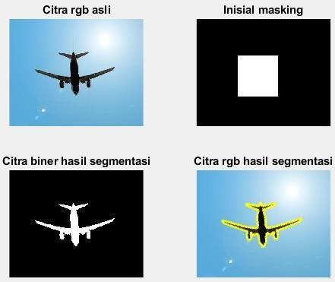
Active Contour
Active contour adalah metode segmentasi menggunakan model kurva tertutup yang dapat bergerak melebar ataupun menyempit

Slide 10
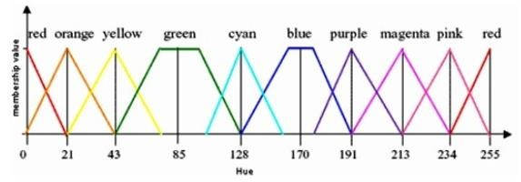
Segmentasi Warna
Segmentasi warna merupakan salah satu metode segmentasi citra yang memisahkan antara objek dengan background berdasarkan ciri warna tertentu dari objek tersebut.
Proses segmentasi warna, salah satunya dapat dilakukan dengan cara mengkonversi
ruang warna citra yang semula RGB (Red, Green, Blue) menjadi ruang warna HSV (Hue, Saturation, Value). Komponen Hue merupakan komponen yang merepresentasikan warna dari berbagai panjang gelombang cahaya. Komponen Hue dari ruang warna HSV kemudian diekstrak dan dibagi-bagi menjadi beberapa daerah warna

Slide 11

Segmentasi Warna

Slide 12

Pendekatan Edge-Based
Kekurangannya: belum tentu menghasilkan edge yang kontinue, mengakibatkan terjadinya kebocoran wilayah (wilayah- wilayah yang tidak tertutup)
Prosedur:
Melakukan proses deteksi sisi dengan operator gradient. Masukannya citra gray level dan keluarannya citra edge (biner)
Citra Masukan
Deteksi Sisi
Citra Edge
12

Slide 13
Mendeteksi discontinuity
Terdiri dari: deteksi titik, deteksi garis, deteksi sisi
Dapat menggunakan mask/kernel, berbeda untuk setiap jenis deteksi
Khusus untuk deteksi sisi, dapat menggunakan cara- cara yang telah dibahas sebelumnya, seperti dengan menggunakan operator gradien (Roberts, Sobel, Prewitt), atau Laplacian.

Slide 14
Deteksi Titik
Mengisolasi suatu titik yang secara signifikan berbeda dengan titik-titik di sekitarnya. Persamaan:
|R| ≥ T →
T → tresshold positif; R → nilai persamaan
9
R = ∑ W_{i} Z_{i}
Kernel yang dipergunakan:
i=1
⎡− 1 − 1 − 1⎤
⎢− 1 8 − 1⎥
⎢ ⎥
⎢⎣− 1 − 1 − 1⎦⎥

Slide 15
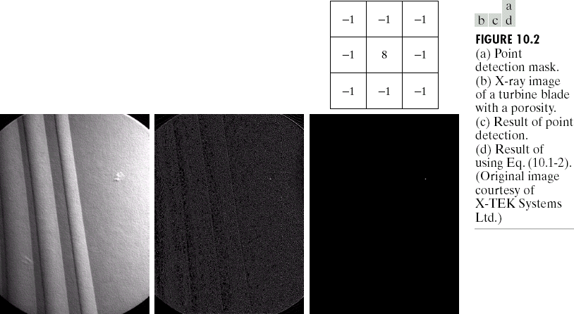
Deteksi titik

Slide 16
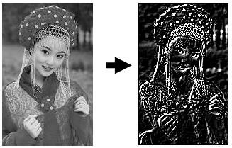
Contoh Deteksi Titik

Slide 17
Deteksi Garis
Mencocokkan dengan kernel dan menunjukkan bagian tertentu yang berbeda secara garis lurus vertikal, horisontal, diagonal kanan maupun diagonal kiri.
Persamaan :
|R_{i}| > |R_{j}| dimana i ≠ j

Slide 18
Filter-Filter untuk deteksi Garis
HORISONTAL
VERTIKAL
-1 | -1 | -1
2 | 2 | 2
-1 | -1 | -1
-1 | 2 | -1
-1 | 2 | -1
-1 | 2 | -1
Diagonal kiri
Diagonal Kanan
-1 | -1 | 2
-1 | 2 | -1
2 | -1 | -1
2 | -1 | -1
-1 | 2 | -1
-1 | -1 | 2

Slide 19
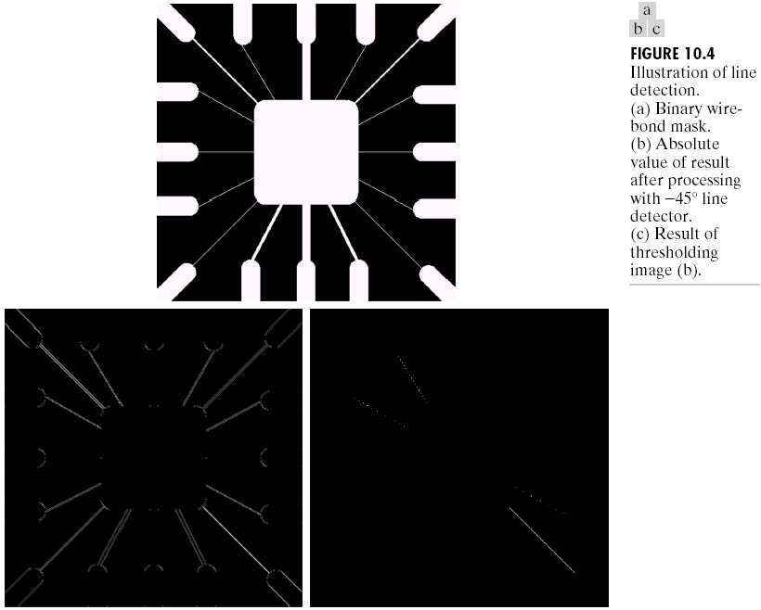
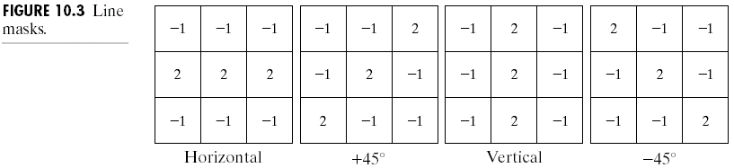
Deteksi Garis

Slide 20
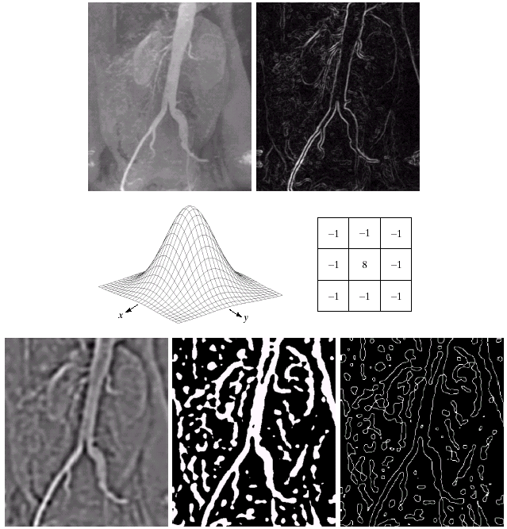
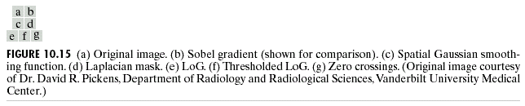
Deteksi Sisi

Slide 21
Edge Linking & Boundary det.
Hasil dari deteksi sisi seringkali tidak menghasilkan sisi yang lengkap, karena adanya noise, patahnya sisi karena iluminasi, dan lain-lain.
Oleh karena itu proses deteksi sisi biasanya dilanjutkan dengan proses edge linking.
Dari sekian banyak cara, yang akan dibahas:
Local Processing
Global Processing dengan teknik Graph-Theoretic

Slide 22
Local Processing
Merupakan cara paling sederhana, dengan menggunakan analisa ketetanggaan 3x3 atau 5x5.
Sifat utama yang digunakan untuk menentukan kesamaan piksel sisi adalah
Nilai gradien: ∇ƒ(x,y) = |G_{x}| + [G_{y}|
Arah gradien: α(x,y) = tan-¹(G_{x}/G_{y)}
Jika piksel pada posisi (x₀,y₀) adalah piksel sisi, maka piksel pada posisi (x,y) dalam
jendela ketetanggaan yang sama bisa dikategorikan sisi pula jika
|∇ƒ(x,y) - ∇ƒ(x₀,y₀)|≤ E
|α (x,y) - α (x₀,y₀)| < A
E dan A adalah nilai ambang non negatif

Slide 23
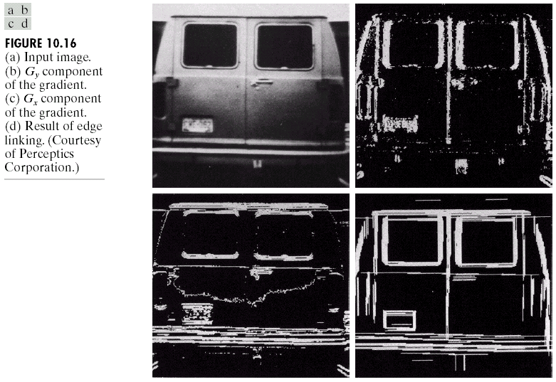
Contoh

Slide 24
Global Proc. w/ Graph theoretic
Dapat mengatasi noise
Komputasi lebih sulit
Global : langsung mencakup seluruh citra, bukan menggunakan jendela ketetanggan
Menggunakan representasi graph
Setiap piksel dianggap sebagai node
Setiap piksel hanya bisa dihubungkan dengan piksel lain jika mereka bertetangga (4-connected)
Edge yang menghubungkan piksel (node) p dan q pada graf memiliki nilai (weighted graph):
  C(p,q) = H – [f(p) – f(q)]
  H: nilai intensitas keabuan tertinggi pada citra
  f(p) dan f(q): nilai keabuan piksel p dan q
Kemudian dicari lintasan sisi dengan cost terendah

Slide 25
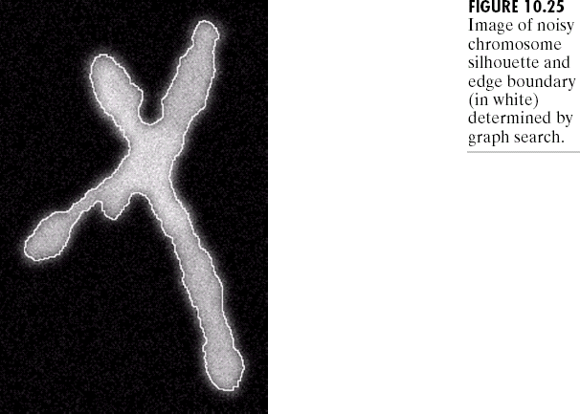
Contoh

Slide 26
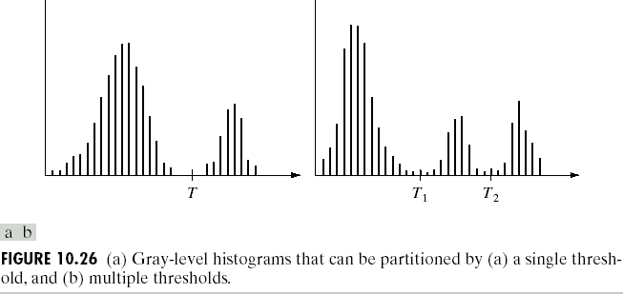
Thresholding
Sering digunakan untuk segmentasi karena mudah dan intuitif.
Diasumsikan setiap objek cenderung memiliki warna yang homogen dan terletak pada kisaran keabuan tertentu

Slide 27
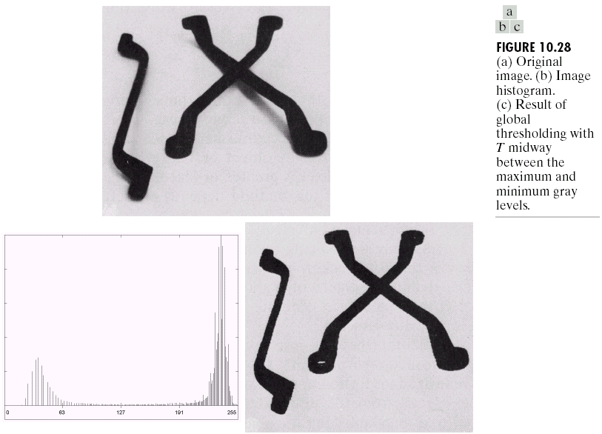
Contoh

Slide 28

Pendekatan Region-Based
Kekurangannya: belum tentu menghasilkan wilayah- wilayah yang bersambungan
Prosedur:
Memerlukan criteria of uniformity (kriteria)
Memerlukan penyebaran seeds atau dapat juga dengan pendekatan scan line
Dilakukan proses region growing
unidentified region
28

Slide 29
Region-based
Konsep Dasar
Anggap himpunan R adalah seluruh daerah citra. Kita akan mempartisi R
menjadi daerah-daerah R₁, R₂,… R_{n}, sedemikian hingga:
R₁∪R₂∪R₃∪…R_{n}= R
R_{i} adalah daerah yang terhubung (untuk i = 1,2,…n)
R_{i} ∩ R_{j} = ∅ untuk semua i,j, i ≠j
P(R_{i}) = TRUE untuk i = 1,2,…,n
P(R_{i} ∪ R_{j}) = FALSE untuk i ≠j
P adalah predikat/kriteria tertentu yang harus dimiliki suatu daerah.

Slide 30
Region Growing
Tentukan beberapa piksel seed.
Seed bisa ditentukan manual atau secara random
Untuk setiap piksel seed, lihat 4 atau 8 tetangganya, jika kriterianya sama (kriteria bisa berupa perbedaan keabuan dengan seed, dll) maka tetangga tersebut bisa dianggap berada dalam 1 region/daerah dengan piksel seed.
Teruskan proses dengan mengecek tetangga dari tetangga yang sudah kita cek, dst.
Tidak bisa hanya digunakan kriteria saja, tanpa melihat konektivitas ketetanggaan,
karena bisa tidak membentuk daerah
Stopping rule kadang tidak mencakup semua kemungkinan sehingga pada akhir region growing ada piksel yang belum dicek sama sekali.

Slide 31
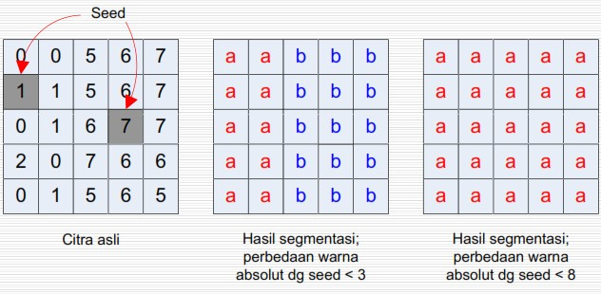
Ilustrasi

Slide 32
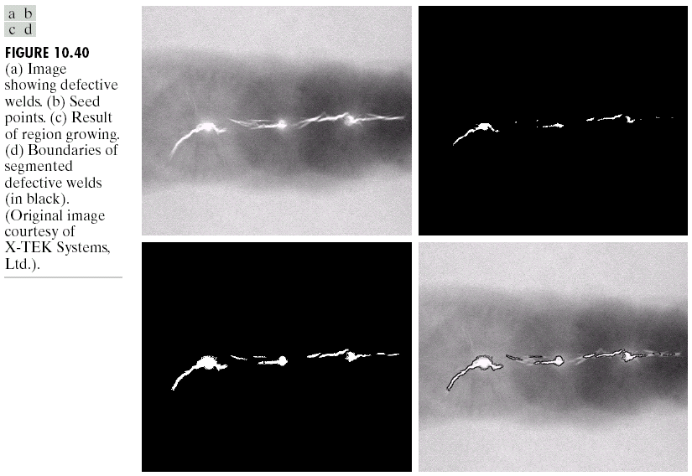
Contoh

Slide 33
Region Splitting n Merging
Splitting: membagi citra menjadi beberapa daerah berdasarkan kriteria tertentu (teknik quadtree)
Merging: gabungkan daerah -daerah berdekatan yang memiliki kriteria yang sama.
Kriteria: bisa varian keabuan dll Prosedur umum:
Split R menjadi 4 kuadran disjoint jika P(R) = FALSE
Merge sembarang daerah berdekatan R_{i}, R_{j} jika P(R_{i} ∪ R_{j}) = TRUE
Berhenti jika tidak ada proses split n merge yang bisa dilakukan

Slide 34
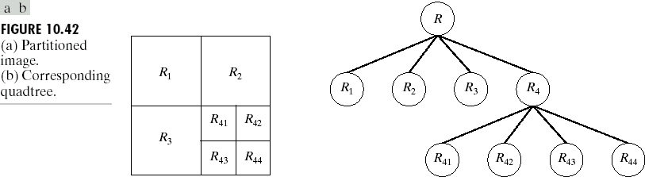
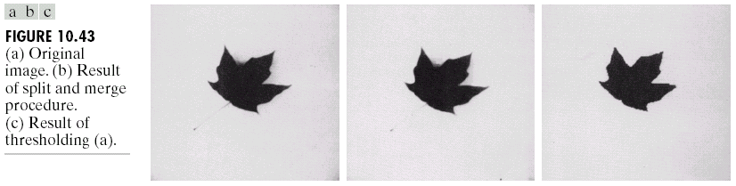
Contoh

Slide 35
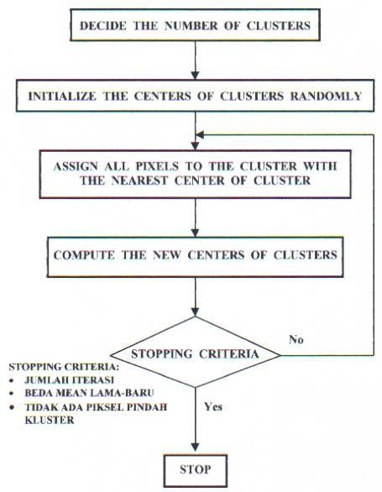
K-Means Clustering

Slide 36
Pendekatan Hybrid Edge & Region Based
Bertujuan untuk mendapatkan segmentasi dengan wilayah-wilayah yang tertutup dan bersambungan
Prosedur:
Lakukan proses deteksi sisi untuk menghasilkan citra sisi (piksel edge dan piksel non-edge)
Lakukan pemisahan wilayah dengan metode connected region. Connected regions adalah set piksel 4-tetangga yang bukan piksel edge.
Selanjutnya dilakukan proses merging regions dengan rumusan-rumusan tertentu
36

Slide 37
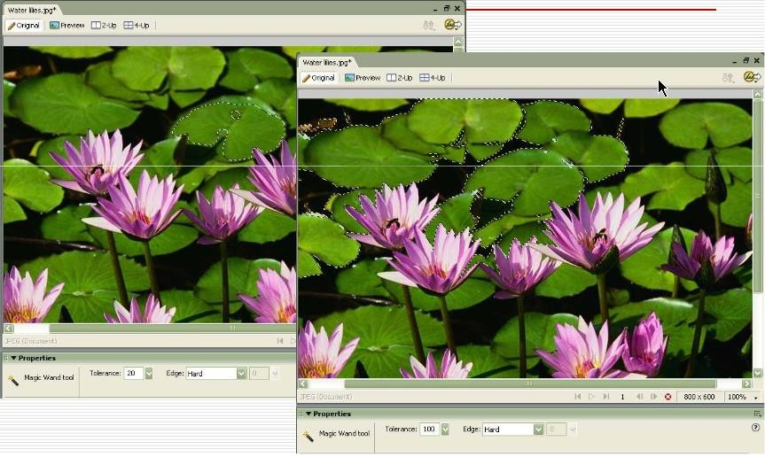
Aplikasi Segmentasi

Slide 38
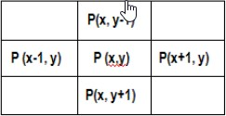
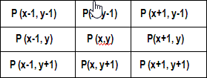
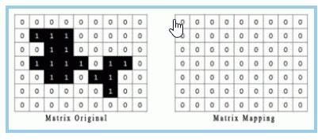
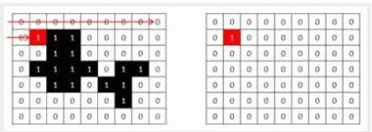
Connected Component Labeling

Slide 39
